Slide 1
Thứ năm, ngày 12 tháng 12 năm 2024
Toán
Diện tích hình tam giác

Slide 2
KHỞI ĐỘNG

Slide 4
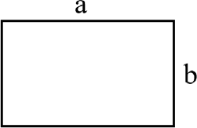
Viết công thức tính diện tích S của hình chữ nhật có chiều dài là a, chiều rộng là b (cùng đơn vị đo).
S = a x b.

Slide 6
Khám phá

Slide 7
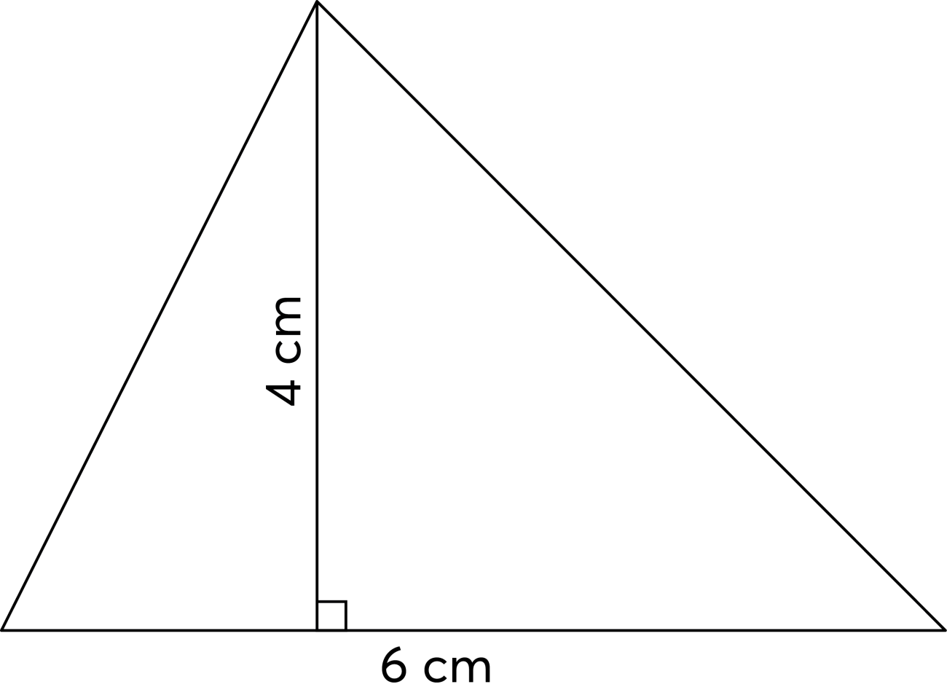
Ví dụ: Tính diện tích hình tam giác (xem hình), biết:
Độ dài đáy là 6 cm,
Chiều cao là 4 cm.

Slide 8
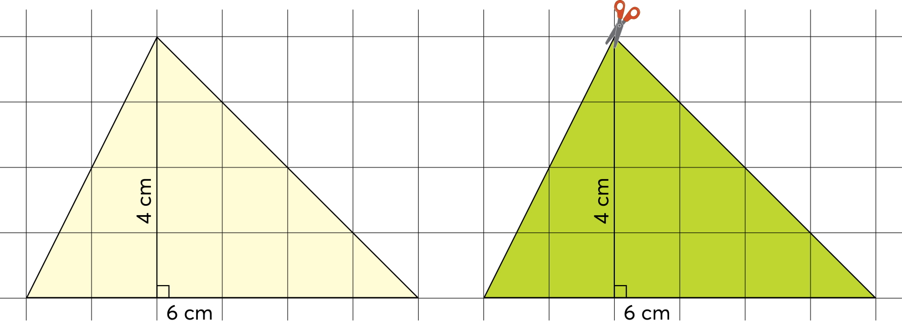
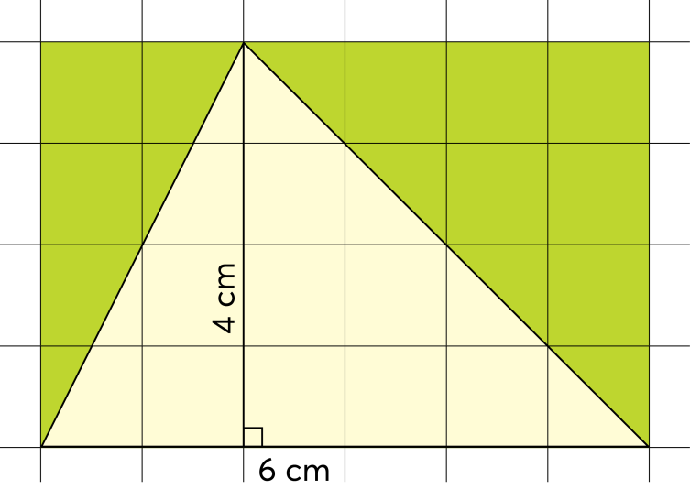
Dùng hai miếng bìa hình tam giác (xem hình dưới đây) rồi thực hiện như sau:

Slide 9
4 cm
6 cm

Slide 10
4 cm
6 cm

Slide 11
Diện tích hình tam giác bằng $\frac{1}{2}$ diện tích hình chữ nhật (vì hai hình tam giác bằng nhau ghép thành một hình chữ nhật).
6 × 4 = 24
Diện tích hình chữ nhật là 24 ${cm}^{2}$
24 : 2 = 12
Diện tích hình tam giác là 12 ${cm}^{2}$

Slide 12
Trong phép tính 24 : 2 = 12; 24 là kết quả của phép tính nào?
6 × 4 = 24
Như vậy thay vì tính diện tích hình tam giác qua hai phép tính: một phép nhân và một phép chia, hãy viết thành một phép tính gộp

Slide 13
Viết phép tính tìm diện tích hình tam giác:

Slide 14
Cách tính diện tích hình tam giác

Slide 15
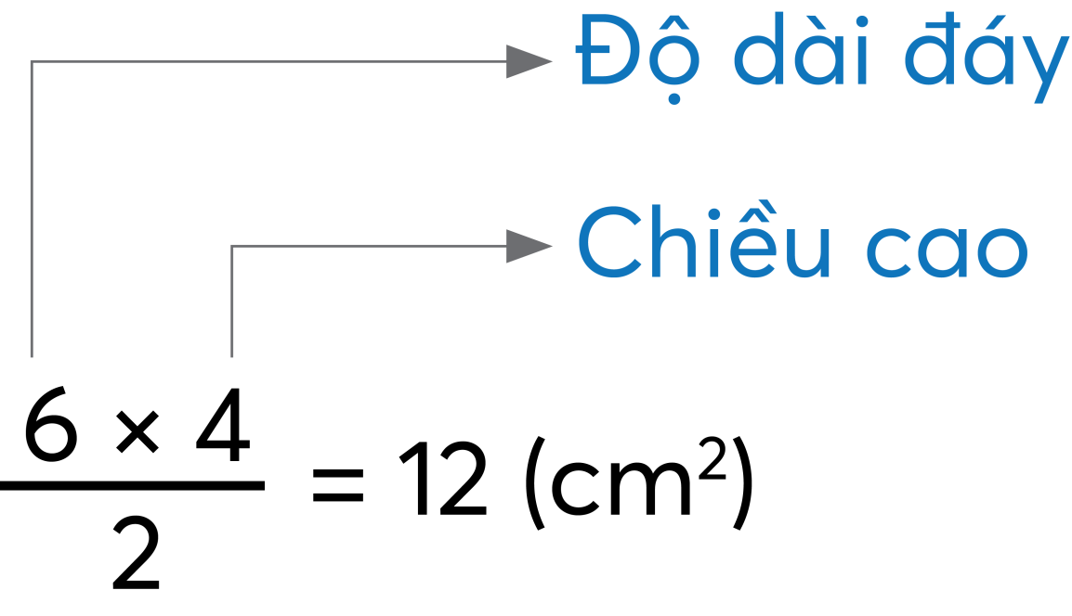

Slide 16
Vậy muốn tính diện tích của hình tam giác chúng ta làm như thế nào?

Slide 17
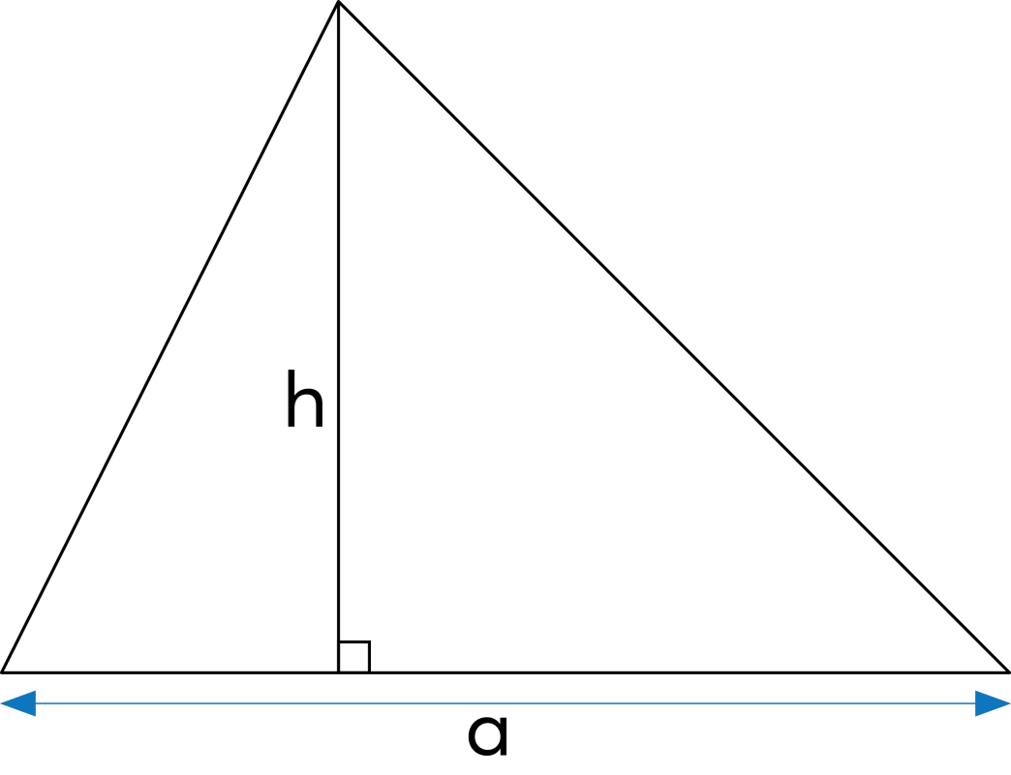
Muốn tính diện tích hình tam giác ta lấy độ dài đáy nhân với chiều cao (cùng một đơn vị đo) rồi chia cho 2.
S = $\frac{a x h}{2}$
Trong đó: S là diện tích
a là độ dài đáy
h là chiều cao

Slide 18
THỰC HÀNH

Slide 19
Bài 1:Tính diện tích mỗi hình tam giác sau.

Slide 20
Bài 1:Tính diện tích mỗi hình tam giác sau.
$\frac{14 x 9}{2}$ = 63 cm²

Slide 21
Bài 1:Tính diện tích mỗi hình tam giác sau.
$\frac{13 x 16}{2}$ = 104 dm²

Slide 22
Bài 1:Tính diện tích mỗi hình tam giác sau.
$\frac{3 x 4}{2}$ = 6 m²

Slide 23
Bài 2:Tính diện tích hình tam giác có:
a) Độ dài đáy là 6 m và chiều cao là $\frac{2}{3}$ m.
Bài giải:
Diện tích hình tam giác là:
6 × $\frac{2}{3}$: 2 = 2 (m²)
Đáp số: 2 m²
$\frac{2}{3}$ m
6 m

Slide 24
Bài 2:Tính diện tích hình tam giác có:
b) Độ dài đáy là 4 dm và chiều cao là 30 cm.
Bài giải:
Đổi 30 cm = 3 dm
Diện tích hình tam giác là:
4 x 5 : 2 = 6 (dm²)
Đáp số: 6 dm²
$$30 cm$$
4 dm

Slide 25
ỨNG DỤNG

Slide 26
Các bạn hãy lấy một tờ giấy, gấp hoặc cắt tạo thành một hình tam giác sau đó đo độ dài đáy và chiều cao của hình tam giác đó rồi tính diện tích.

Slide 27
Dặn dò
Tìm những vật dụng có dạng hình tam giác và tính diện tích sau đó báo cáo.
Ôn tập cách tính diện tích hình tam giác.

Slide 28
TẠM BIỆT
TẠM BIỆT

